Slide 1
9-сынып Қазақ тілі мен әдебиеті Қазақстандағы киелі орындар

Slide 2
Оқу мақсаты:
9.1.1.1 тыңдалатын мәтіндегі фразалар мен дәйексөздерді талқылай отырып, тақырып пен көтерілетін мәселені болжау;
9.5.2.1 жазба жұмыстарында мақсат бағыныңқы сабақтас құрмалас сөйлемдерді құрастыру

Slide 3
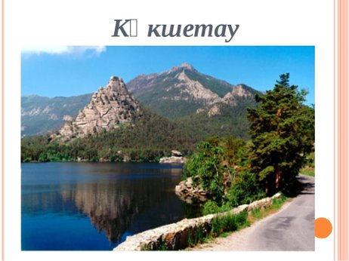
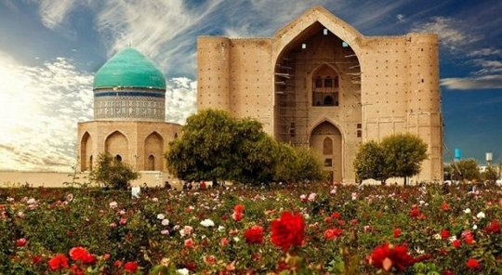
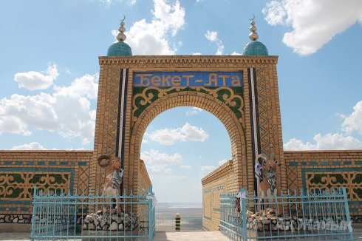
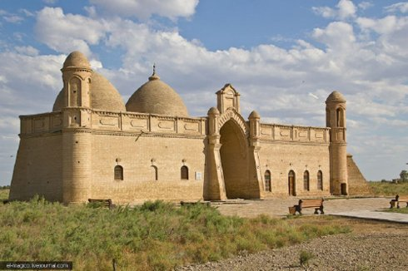
Ой қозғау. «Суреттер сөйлейді» әдісі Берілген суреттердің бүгінгі тақырыпқа қандай қатысы бар?

Slide 4
Жазылым
Жағдаят: жазғы демалыс басталды. Сынып болып, еліміздегі киелі орындарға эксткурсияға шықпақсыңдар. Қай жерлерге барғың келеді? Жоғарыдағы суреттерді пайдаланып, мәтін құра. Мәтінде мақсат бағыныңқы сабақтас құрмалас сөйлем болсын.

Slide 5
Сөздікті пайдаланып, сөздердің баламасын жаз.
Ерекшелен
Рәсімді
Үйлесімді

Slide 6
Рефлексия
«Шығу парағын» пайдаланып сұраққа жауап бер
Осы тақырып бойынша тағы не білгің келеді?
Тақырып бойынша тағы қандай ақпарат көздерін оқисың?
Сабақтың барысына қатысты қандай ұсыныс/ пікірің бар?
Үйге тапсырма: 9-тапсырма

